Slide 1
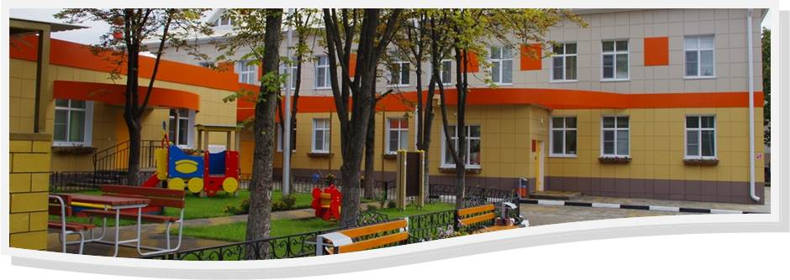
Паспорт проекта Оптимизация процесса взаимодействия педагогов и родителей воспитанников по вопросам «Мониторинга присутствия воспитанников в МБДОУ д/с № 7»
Общая информация
Наименование органа местного самоуправления: управление образования администрации г. Белгорода
Наименование отдела: муниципальное бюджетное дошкольное образовательное учреждение детский сад комбинированного вида № 7 «Семицветик» г. Белгорода
Дата начала проекта: 01.02.2021г.
Дата окончания проекта: 01.03.2021г.
Обоснование выбора процесса
Сокращение времени участия педагога индивидуальном взаимодействии с воспитанниками и в игровой
деятельности, в период с 8:20 до 8:50.
2. Потеря времени, педагогом, связанная с индивидуальными беседами с родителями воспитанников по телефону.
3. Потеря времени, педагогом, связанная с индивидуальным общением с родителями воспитанников посредством мессенджеров.
Цель проекта
К апрелю 2021 года сократить длительность процесса взаимодействия педагогов и родителей воспитанников МБДОУ д/с № 7 по вопросам «Мониторинга присутствия воспитанников в ДОО» не менее чем на 84 %
Эффекты проекта
1. Оптимизирован процесс взаимодействия педагогов и родителей воспитанников МБДОУ д/с № 7 «Мониторинг присутствия воспитанников в ДОО
2. Время подготовки сократится с 30 минут до 5 минут

Slide 2
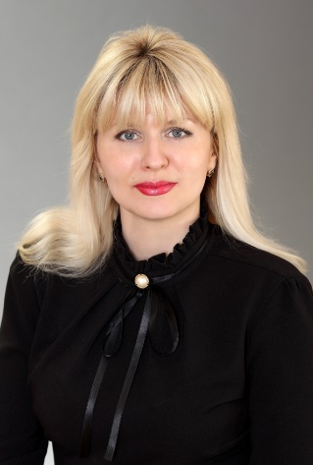
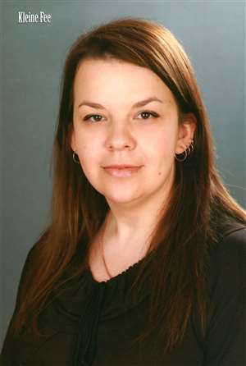
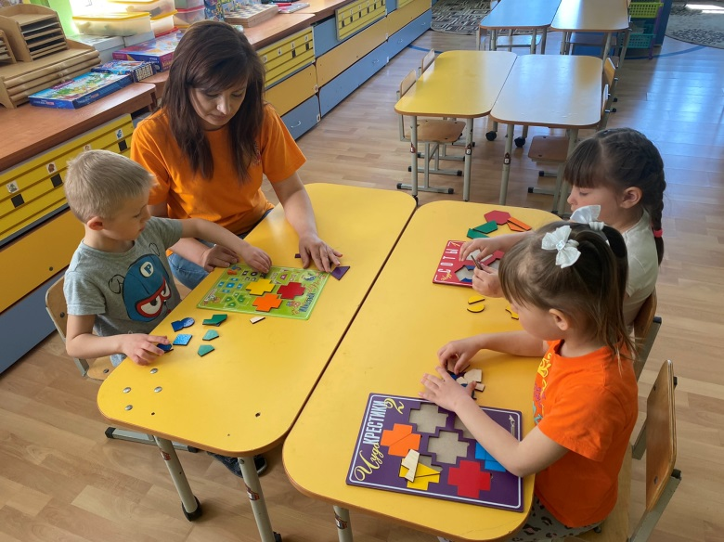
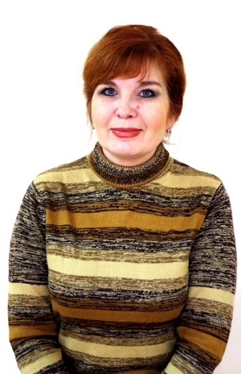
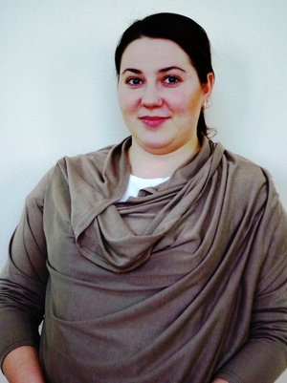
Команда проекта
Руководство проектом
Заказчик проекта
Руководитель проекта
Качур Е.Н.,
Заведующий
МБДОУ д/с № 7
Лазарева С.А.,
старший воспитатель
МБДОУ д/с № 7
Рабочая группа проекта
Иванова Н.В.,
воспитатель
Абалмасова М.В.,
воспитатель

Slide 3
Карта текущего состояния процесса «Мониторинг присутствия воспитанников в МБДОУ д/с № 7»
Введение в предметную область (описание ситуации «как есть»)
Условные обозначения:
Отсутствие информации об отсутствующих воспитанниках
Длительность процесса индивидуального общения с родителями
Сокращение времени участия педагога в игровой деятельности, общении с воспитанниками в период с 8:20 до 8:50
Отсутствие у родителей мотивации для своевременного информирования педагогов о причинах отсутствия ребенка
Длительность процесса обобщения информации
1
ВХОД
ШАГ 1
1
2
ВОСПИТАТЕЛЬ
Начало мониторинга
Параметры шага 1-2 минуты
3
4
Условные обозначения:
ШАГ 2
4
5
5
ВОСПИТАТЕЛЬ
Индивидуальные беседы с родителями по телефону или посредством мессенджеров
Параметры шага 20 - 25 минут
2
1
3
ШАГ 3
ВЫХОД
ВОСПИТАТЕЛЬ
Заполнение журнала учета посещаемости воспитанников группы
Параметры шага 3 - 5 минут
ВПП (время протекания процесса) – 25-30 минут

Slide 4
Пирамида проблем
Введение в предметную область (описание ситуации «как есть»)
Перечень проблем:
Отсутствие информации об отсутствующих воспитанниках
Длительность процесса индивидуального общения с родителями
Сокращение времени участия педагога в игровой деятельности, общении с воспитанниками в период с 8:20 до 8:50
Отсутствие у родителей мотивации для своевременного информирования педагогов о причинах отсутствия ребенка
Длительность процесса обобщения информации
1
Федеральный
уровень
Региональный уровень
Уровень МБДОУ д/с № 7
2
3
4
5
1
2
3
4
5

Slide 5
Анализ проблем «5 почему?»
Проблема
Первопричина
Решение
Вклад в достижение цели, мин.
Отсутствие информации об отсутствующих воспитанниках
Отсутствие времени у родителя на телефонные звонки или смс
Проведение мониторинга посредством создания опроса в мессенджере «Вайбер»
20-25
Длительность процесса индивидуального общения с родителями
Неэффективные формы взаимодействия с родителям при проведении мониторинга
Проведение мониторинга посредством создания опроса в мессенджере «Вайбер»
20-25
Сокращение времени участия педагога в игровой деятельности, общении с воспитанниками в период с 8:20 до 8:50
Неэффективные формы взаимодействия с родителям при проведении мониторинга
Проведение мониторинга посредством создания опроса в мессенджере «Вайбер»
20-25
Отсутствие у родителей мотивации для своевременного информирования педагогов о причинах отсутствия ребенка
Неэффективные формы взаимодействия с родителям при проведении мониторинга
Проведение мониторинга посредством создания опроса в мессенджере «Вайбер»
20-25
Длительность процесса обобщения информации
Неэффективные формы взаимодействия с родителям при проведении мониторинга
Проведение мониторинга посредством создания опроса в мессенджере «Вайбер»
20-25

Slide 6
Карта идеального состояния процесса «Мониторинг присутствия воспитанников в МБДОУ д/с № 7» Линейный способ картирования (выбор способа картирования осуществляется самостоятельно)
Введение в предметную область (описание ситуации «как есть»)
ВХОД
ШАГ 1
Условные обозначения:
ВОСПИТАТЕЛЬ
Начало мониторинга
Параметры шага 1 минута
1
ШАГ 2
ВОСПИТАТЕЛЬ
Создание опроса в мессенджере «Вайбер»
Параметры шага 2 минуты
ШАГ 3
ВЫХОД
ВПП
(время протекания процесса)
5 минут
Экономия 20-25 минут
ВОСПИТАТЕЛЬ
Заполнение журнала учета посещаемости воспитанников группы
Параметры шага 2 минуты

Slide 7
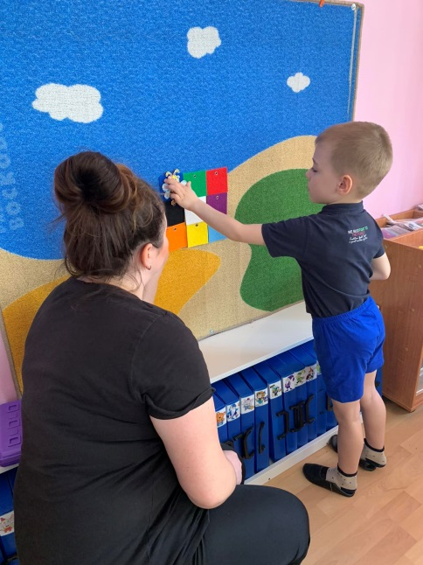
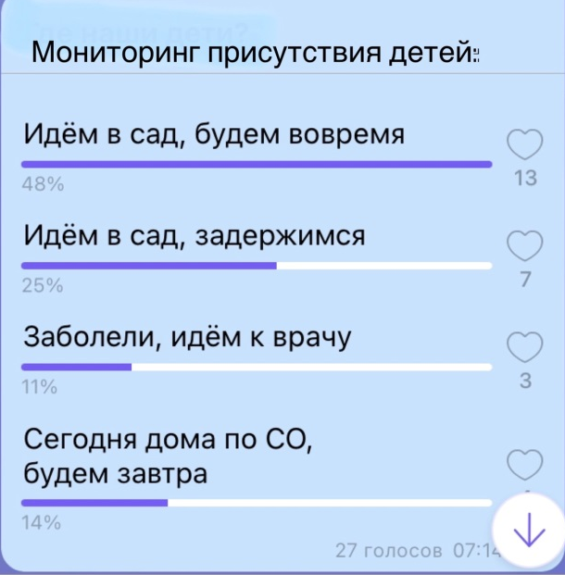
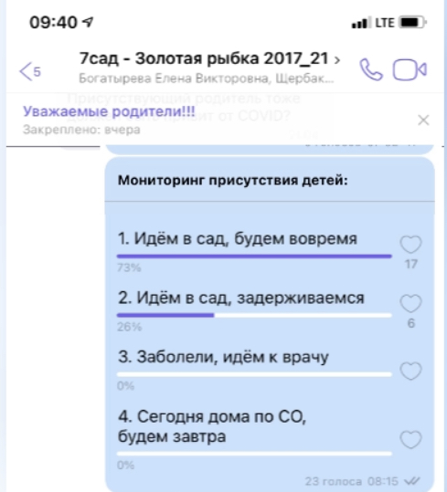
Достигнутые результаты (было и стало)
Факторы успеха
Педагог уделяет больше времени на свободное общение и руководство детской игрой в период с 8.20 до 8.50 ч.
Время мониторинга сокращено на 84 %
Родителям удобнее выбрать ответ в опроснике и все родители своевременно сообщают информацию о детях

Slide 8
Достигнутые результаты (было и стало)
БЫЛО
СТАЛО
Длительность проведения мониторинга
25 - 30 минут
Длительность проведения мониторинга
5 минут
Начало мониторинга
1-2
Начало мониторинга
1
Индивидуальные беседы с родителями по телефону и в мессенджерах
20-25
Создание опроса
2
Заполнение журнала
3-5
Заполнение журнала
2
Минимизировали временные потери, связанные с организацией
проведения мониторинг присутствия воспитанников в МБДОУ д/с № 7
Увеличили количество времени для участия педагога в индивидуальном взаимодействии с воспитанниками и в игровой деятельности

Slide 9
Достигнутые результаты
Время протекания процесса:
ЭФФЕКТ
Оптимизирован процесс взаимодействия педагогов и воспитанников по вопросам «Мониторинг присутствия воспитанников в МБДОУ д/с № 7»
БЫЛО:
30 минут
СТАЛО:
5 минут
ЭКОНОМИЯ ВРЕМЕНИ:
25 минут -
84 %
Время подготовки сокращено
с 30 минут до 5 минут

